Slide 1
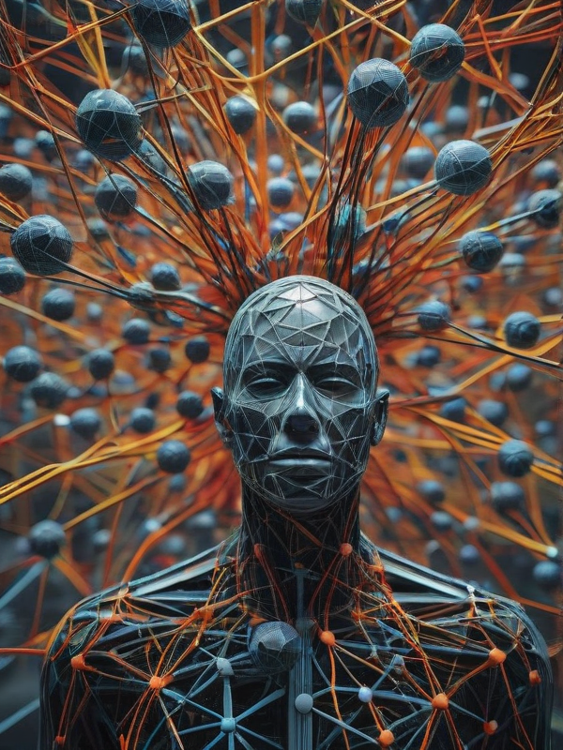

Суперкомпьютеры и графы знаний
Суперкомпьютеры как вычислительная среда для российских графов знаний и стандартизированных онтологий
Работа выполнена в рамках исследований ФГБНУ «ИПИИ» по теме: «Исследование и разработка методов обработки данных и естественно-языковых текстов с применением онтологий»
Докладчик: Гришин Денис Игоревич
1

Slide 2
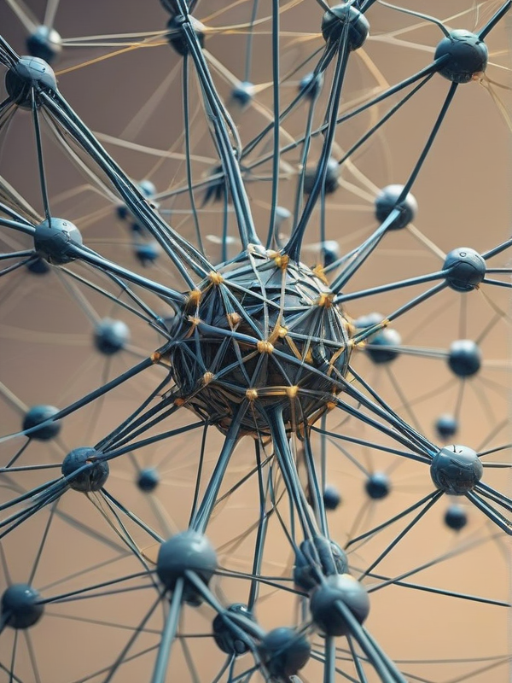
Суперкомпьютеры как вычислительная среда для российских графов знаний и стандартизированных онтологий
Суперкомпьютеры обеспечивают обработку огромных объемов данных, что позволяет решать сложные задачи быстрее и эффективнее.
Интеграция суперкомпьютеров в IT-инфраструктуру способствует повышению производительности и открывает новые возможности для инноваций.
2

Slide 3
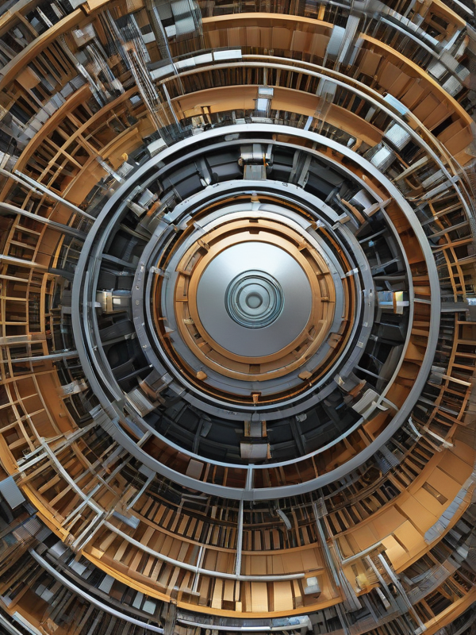
Онтологии — основа структурирования знаний
Что такое онтологии?
К чему были разработаны онтологии?
Онтологии — это формализованные модели предметных областей.
Они позволяют унифицировать терминологию и интегрировать данные из разных источников.
Основа для машинного понимания знаний
Ключ к ИИ, который «знает», а не просто «угадывает»
3

Slide 4
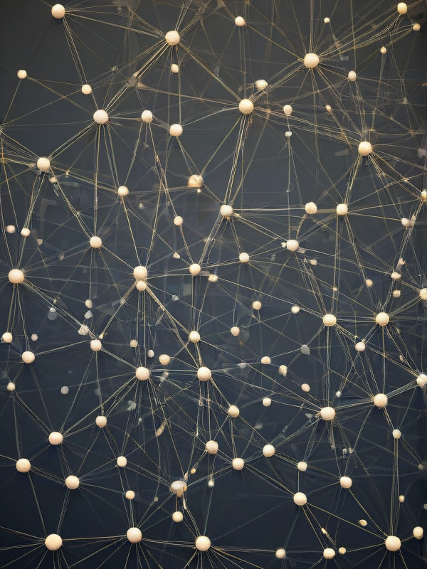
Графы знаний: основы и применение
Определение графов знаний
Использование в поисковых системах
Графы знаний представляют собой совокупность данных, связанных узлами.
Улучшение результатов поиска за счёт структурированных данных.
Анализ и обработка данных
Помогают в интеграции и анализе больших объёмов информации.
4

Slide 5
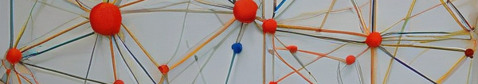
Роль онтологий в различных сферах
Улучшение обмена данными
Повышение точности анализа
Упрощение интеграции систем
Онтологии обеспечивают стандартный формат для обмена данными между системами.
Использование онтологий помогает улучшить точность анализа данных в предметных областях.
Онтологии способствуют упрощению процессов интеграции различных информационных систем.
5

Slide 6
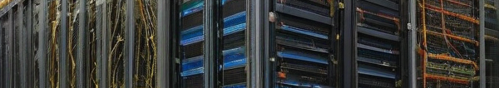
Суперкомпьютеры и графы знаний
Обработка больших данных
Ускорение вычислений
Инновации в анализе
Суперкомпьютеры позволяют быстро анализировать огромные объемы данных.
Они значительно ускоряют сложные вычисления и алгоритмы графов.
Суперкомпьютеры открывают новые возможности для анализа графов знаний.
6

Slide 7
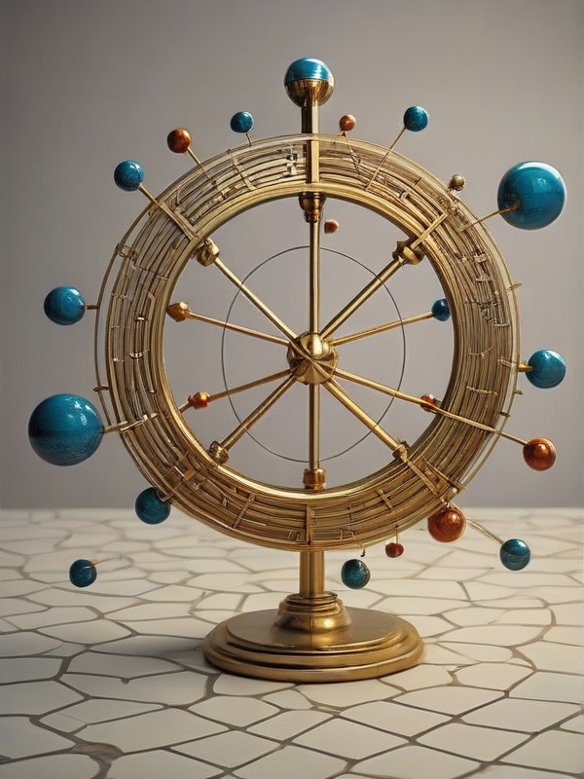
Потребность в создании российских графов знаний
Есть разработки, но нет масштабных открытых систем
Нужны стандартизированные онтологии на русском языке
Веб-интерфейсы и открытые API — ключ к массовому применению
7

Slide 8
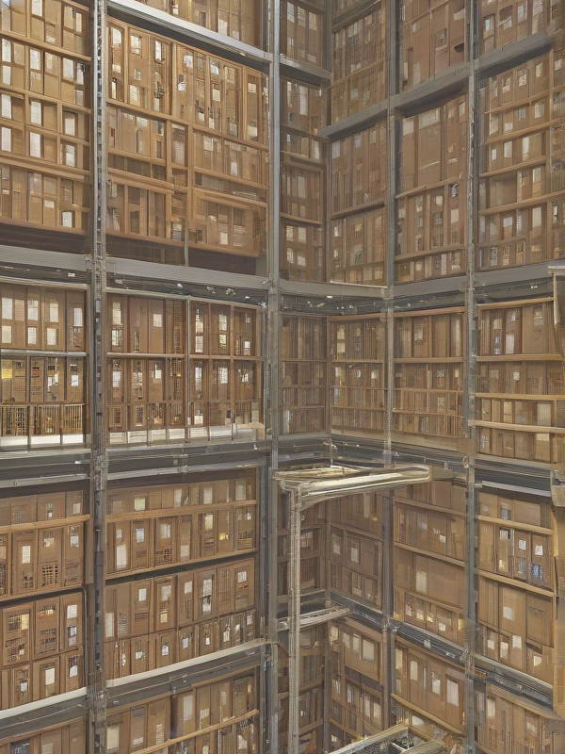
Гибридные модели: синергия знаний и статистики
Новые архитектуры путь к глубокой интеграции
Сегодня разрабатываются новые архитектуры, которые преодолевают эти ограничения
Потенциал: глубокая интеграция явных знаний и статистических
K-BERT: нейросеть и граф знаний (ограничение — одна вложенность
8

Slide 9
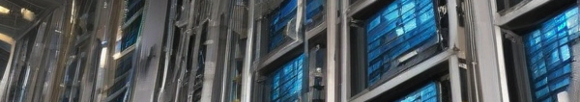
Роль суперкомпьютеров в управлении текстами
Оптимизация обработки данных
Эффективное хранение информации
Анализ и моделирование
Суперкомпьютеры ускоряют анализ и обработку больших текстовых данных.
Они обеспечивают надежное и быстрое управление текстовыми хранилищами.
Продвинутые алгоритмы позволяют моделировать сложные текстовые структуры.
9

Slide 10
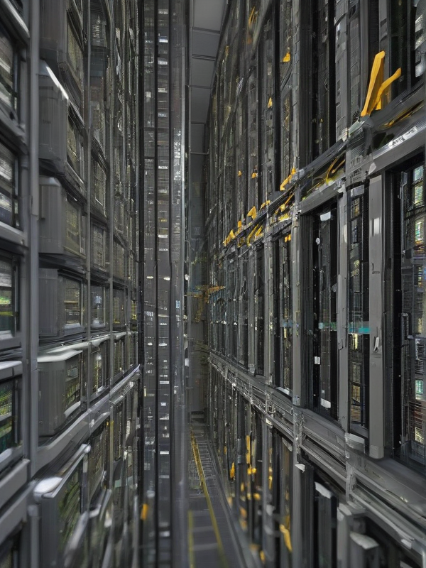
Тексты — основной носитель знаний
Тексты
Разрозненность
Традиционная форма хранения и передачи знаний
приводит к "эффекту вавилонской башни"
Графы знаний устраняют фрагментацию
10

Slide 11
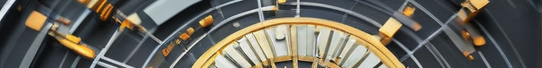
Цифровая трансформация: интеграция технологий
Графы знаний и онтологии
основа цифровой трансформации
Без суперкомпьютеров
невозможны масштабные применения
Перспектива
российские открытые онтологии и высокопроизводительные вычисления
Литература:
1. Дорохина Г. В. Формализованные онтологии... 2020
2. ГОСТ Р 59798-2021. Базисная формальная онтология
3. Liu W. et al. K-BERT // AAAI, 2020
11

Slide 12
Спасибо за внимание !

